Slide 1
策略指导二 考场解题别“太老实”，寻找“捷径”秒杀题目

Slide 2
学生在考试中以得分为目标的“应试解题”与平时以明理为诉求的“教学解题”不同，考试由于时间限制，让学生极容易产生“时不等我”的急促感，出现慌里慌张、盲目答题、状态尽失的“晕场”现象。针对选择题的解答，考场上不一定非得按平常的训练套路来解题，非得求个老老实实、按部就班解题才心安。完全可以“不讲道理、不择手段”地“抄近路”秒杀题目，给后面计算题的解答赢得充分时间。

Slide 3
他山之石，亦能攻玉。下面，仅以2022年全国甲卷8道选择题中的7道题为例，展示“抄近路”解题的快捷之道。在此重点强调，设置此内容的目的是启发学生换一种思维解决问题，而非教学生“投机取巧”之术。

Slide 4
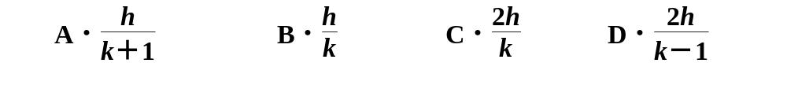
2022年全国甲卷第14题
北京2022年冬奥会首钢滑雪大跳台局部示意图如图
所示。运动员从a处由静止自由滑下，到b处起跳，c点
为a、b之间的最低点，a、c两处的高度差为h。要求运动员经过c点时对滑雪板的压力不大于自身所受重力的k倍，运动过程中将运动员视为质点并忽略所有阻力，则c点处这一段圆弧雪道的半径不应小于( )

Slide 5
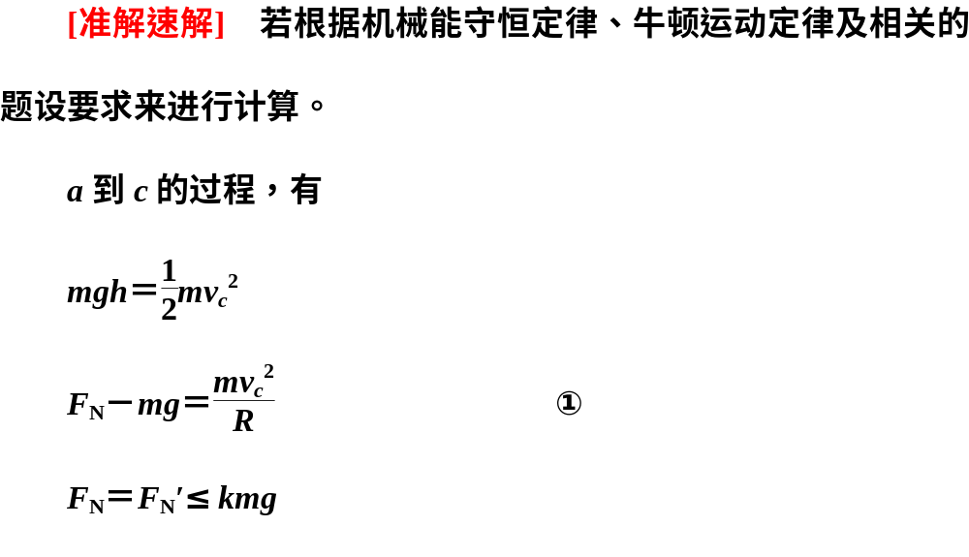

Slide 6
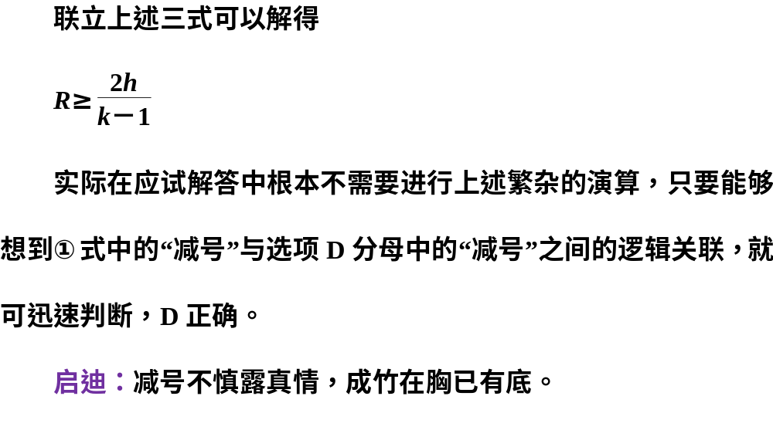

Slide 7
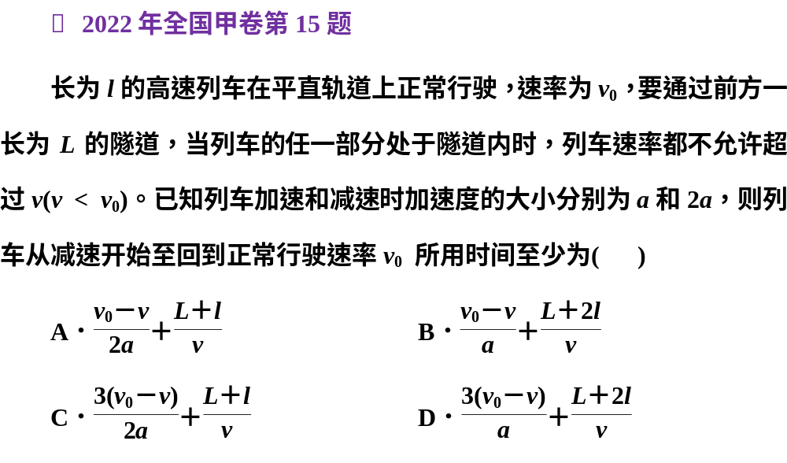

Slide 8
[准解速解] 由于试题设问的时间间隔包含“匀速穿越隧道的时间”和“穿越隧道前后的速度调整时间”两部分，列车按题设要求以低速v匀速穿越隧道的空间距离应当是隧道与列车的长度之和(L＋l)，B、D错误，选项A所含“调速时间”只有穿越隧道前将v₀减速为v的时间，A错误，由此便可迅速判断选项C正确。
启迪：匀直距离露端倪，减速加速当选C。

Slide 9
2022年全国甲卷第16题
三个用同样的细导线做成的刚性闭合线框，正方形线框的边长与圆线框的直径相等，圆线框的半径与正六边形线框的边长相等，如图所示。把它们放入磁感应强度随时间线性变化的同一匀强磁场中，线框所在平面均与磁场方向垂直，正方形、圆形和正六边形线框中感应电流的大小分别为I₁、I₂和I₃。则( )
A．I₁<I₃<I₂ B．I₁>I₃>I₂
C．I₁＝I₂>I₃ D．I₁＝I₂＝I₃

Slide 10
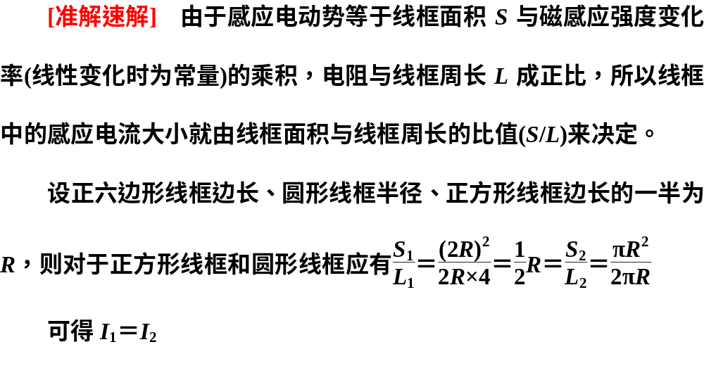

Slide 11
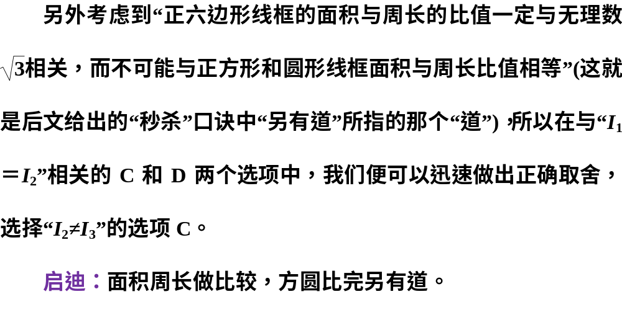

Slide 12
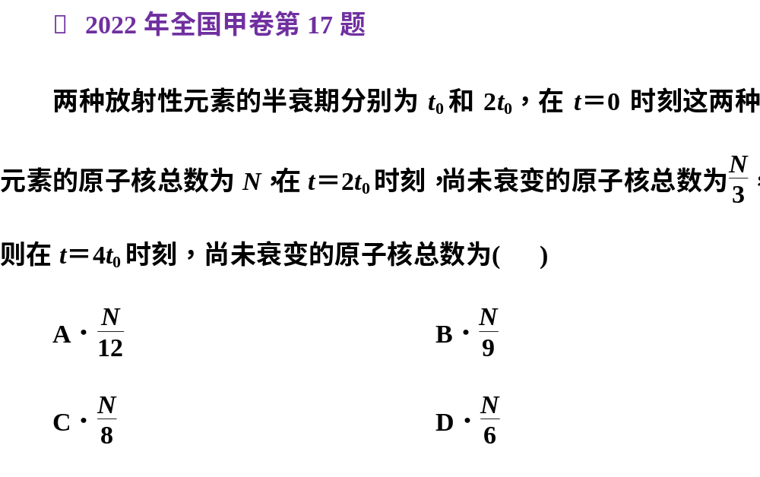

Slide 13
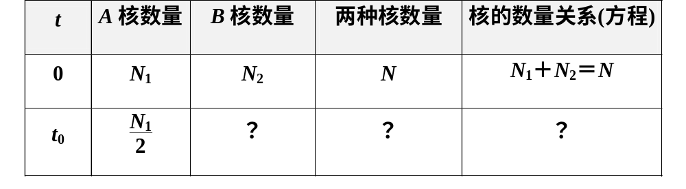
[准解速解] 这是针对“半衰期”概念进行简单考查的试题，通常只需要数一数经历的半衰期次数便可以计算出尚未衰变的原子核数量在原有的原子核数量的占比。只是此题的新颖之处在于“把半衰期成倍数关系的两种放射性元素的原子核放在一起来计算”，如下表所示。

Slide 14
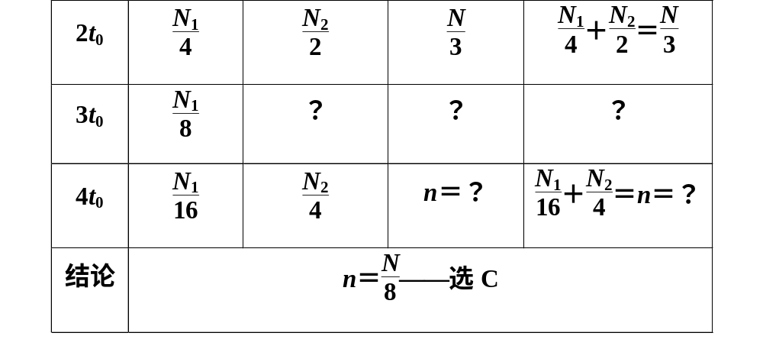
续表

Slide 15
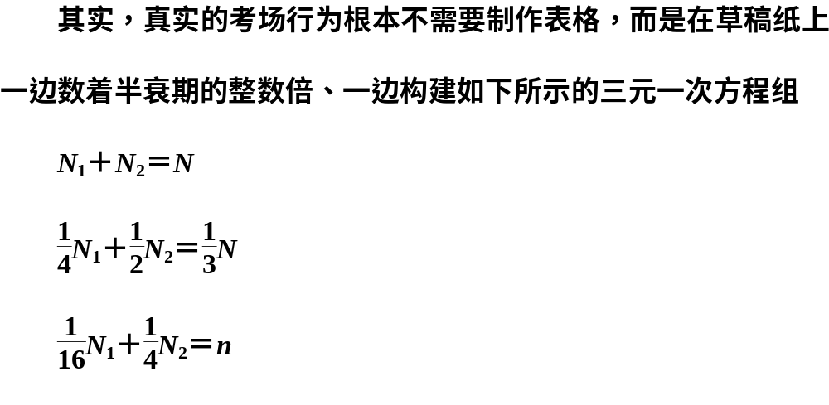

Slide 16
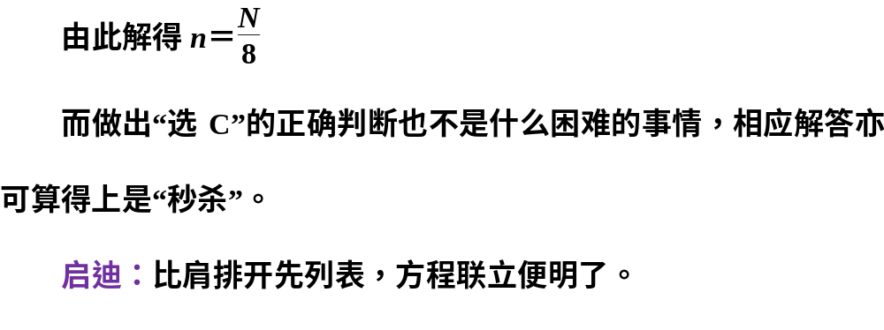

Slide 17
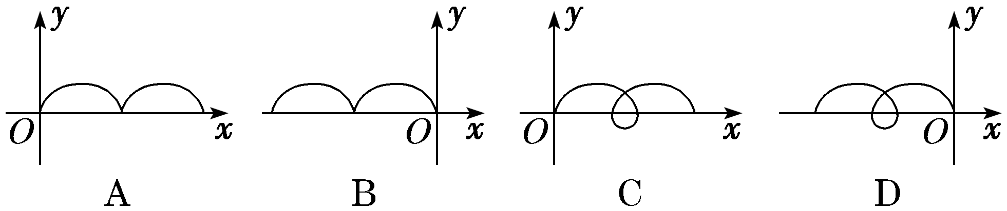
2022年全国甲卷第18题
空间存在着匀强磁场和匀强电场，磁场的方向垂直于纸面(xOy平面)向里，电场的方向沿y轴正方向。一带正电的粒子在电场和磁场的作用下，从坐标原点O由静止开始运动。下列四幅图中，可能正确描述该粒子运动轨迹的是( )

Slide 18
[准解速解] 电场力使粒子向上加速，由左手定则判断洛伦兹力使粒子向左偏转，A、C错误；
由于粒子从坐标原点由静止启动，所以不可能运动到x轴下方，D错误。于是迅速做出判断：选B。
启迪：左手一推去A、C，静止启动再除D。

Slide 19
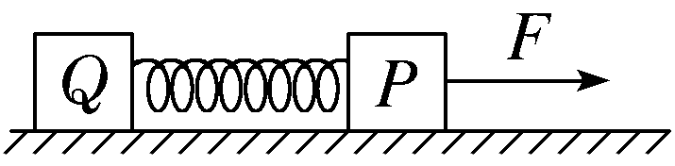
2022年全国甲卷第19题
(多选)如图，质量相等的两滑块P、Q置于水平桌面上，二者用一轻弹簧水平连接，两滑块与桌面间的动摩擦因数均为μ。重力加速度大小为g。用水平向右的拉力F拉动P，使两滑块均做匀速运动；某时刻突然撤去该拉力，则从此刻开始到弹簧第一次恢复原长之前( )

Slide 20
A．P的加速度大小的最大值为2μg
B．Q的加速度大小的最大值为2μg
C．P的位移大小一定大于Q的位移大小
D．P的速度大小均不大于同一时刻Q的速度大小
[准解速解] 两滑块被拉着做匀速运动时弹簧处于伸长状态，从撤去拉力F到弹簧第一次恢复原长的过程中两滑块之间的距离逐渐变小，也就是说后面的滑块Q的位移总是比前面的滑块P的位移大，C错误；

Slide 21
撤销拉力F前伸长的弹簧对滑块P和Q施加方向分别向后、向前而大小均为T＝μmg的弹力，撤销拉力F的瞬间滑块P和Q的加速度大小分别为a_{P}＝2μg，a_{Q}＝0。从撤去力F到弹簧恢复原长，P的加速度大小由2μg减为μg，而Q的加速度大小则由0增为μg(假如初始条件能够保证弹簧收缩到原长时，P与Q均尚未静止)，B错误。
考虑到此题被明示为多项选择题，所以即可判断A、D正确。
启迪：弹簧收缩排除C，由零渐增再除B。

Slide 22
2022年全国甲卷第21题
(多选)地面上方某区域存在方向水平向右的匀强电场，将一带正电荷的小球自电场中P点水平向左射出。小球所受的重力和电场力的大小相等，重力势能和电势能的零点均取在Р点。则射出后，( )
A．小球的动能最小时，其电势能最大专题
B．小球的动能等于初始动能时，其电势能最大
C．小球速度的水平分量和竖直分量大小相等时，其动能最大
D．从射出时刻到小球速度的水平分量为零时，重力做的功等于小球电势能的增加量

Slide 23
[准解速解] 由于带电小球的运动过程遵循机械能与电势能总和守恒的规律，所以若把动能作为一方，把电势能与重力势能之和作为另一方，则双方将呈现出此消彼长的态势，即动能最小时，并非电势能最大，而是电势能与重力势能之和最大，A错误；

Slide 24
如果把重力场与电场的合场视为等效重力场，那么带电小球其实就是在等效重力场中以45°倾角(因为有“小球所受重力和电场力的大小相等”和“水平向左射出”的题设条件)做“类斜抛运动”，C错误(斜抛运动其动能有最小值，但没有最大值)。同样因为被明示为多选题，所以至此便可判断，B、D正确。
启迪：势能动能长与消，等效力场做斜抛。

Slide 25
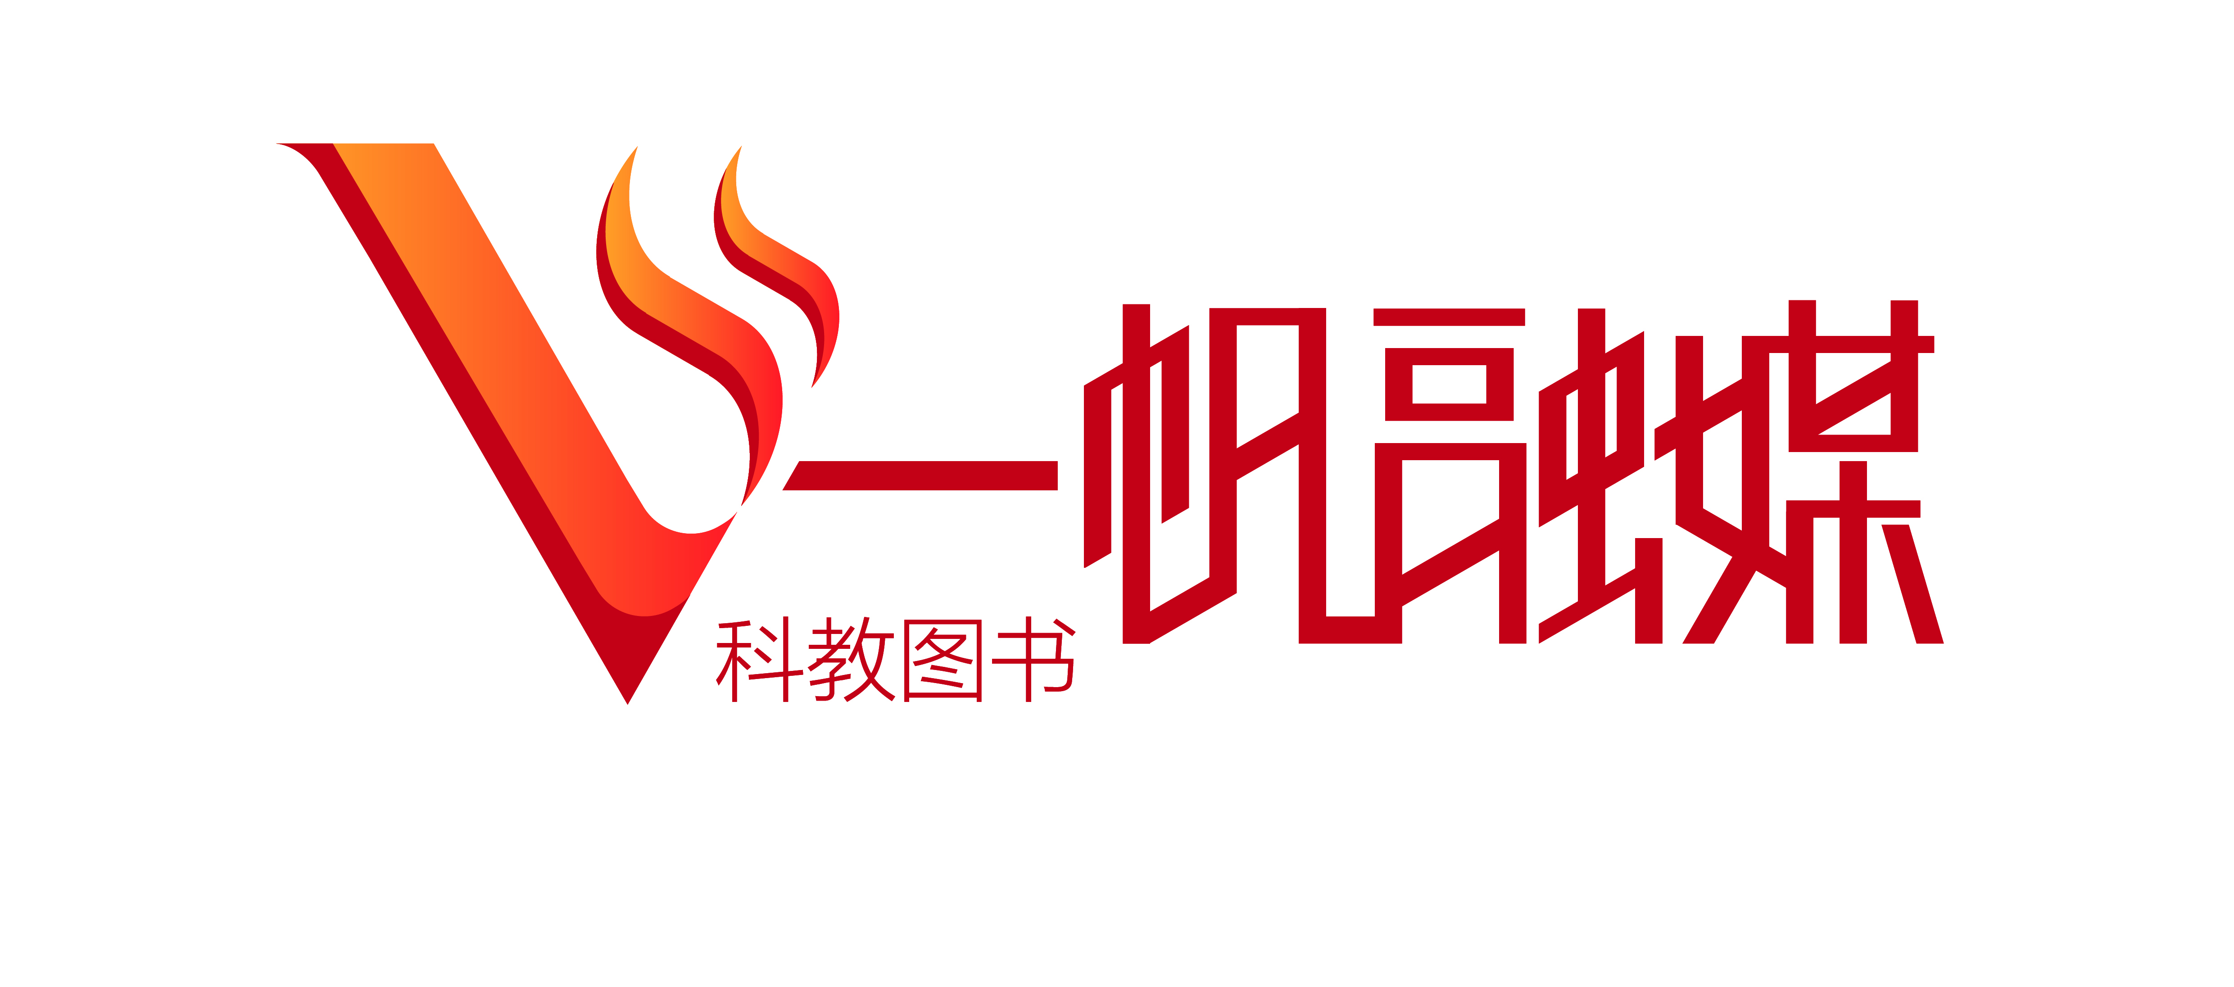
本课结束
更多精彩内容请登录：www.zghkt.cn

